Slide 1

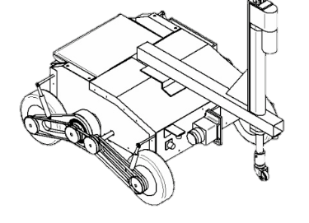


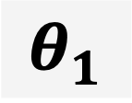


Sectores de Evaluación – Primera Articulación
Entrenamiento Randomizado en Sectores
S2
Dominio Angular: [-180°, 180°]
$$180°≤θ_{1}≤90°$$
$$90°<θ_{1}≤0°$$
$$0°>θ_{1}≥−90°$$
$$−90°>θ_{1}≥−180°$$
$$θ_{1}$$
S2
S1
S4
S3
S3
S1
Sector Angular:
S1: S1/6 = S11= (0°,15°), S12=(15°,30°),… , …. , S16= (75°,90°)
S2: S1/6 = S21= (90°,105°), S12=(105°,120°), … , …. , S16= (175°,180°)
S3: S1/6 = S31= (-90°,-105°), S32=(-105°,-120°), … , …. , S36= (-175°,-180°)
S4: S1/6 = S41= (0°,-15°), S42=(-15°,-30°),… , …. , S46= (-75°,-90°)
Para mejorar la generalización del desempeño del agente, se divide el dominio angular en sectores y subsectores para asegurar una cobertura homogénea en todo el espacio de trabajo durante la Randomizacion en el entrenamiento.
S4

